Slide 1



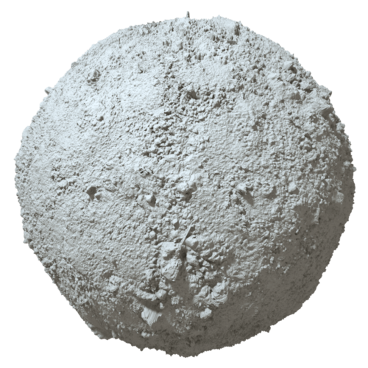
2
3
M
MI
MF
Notes:
备注：

Slide 2

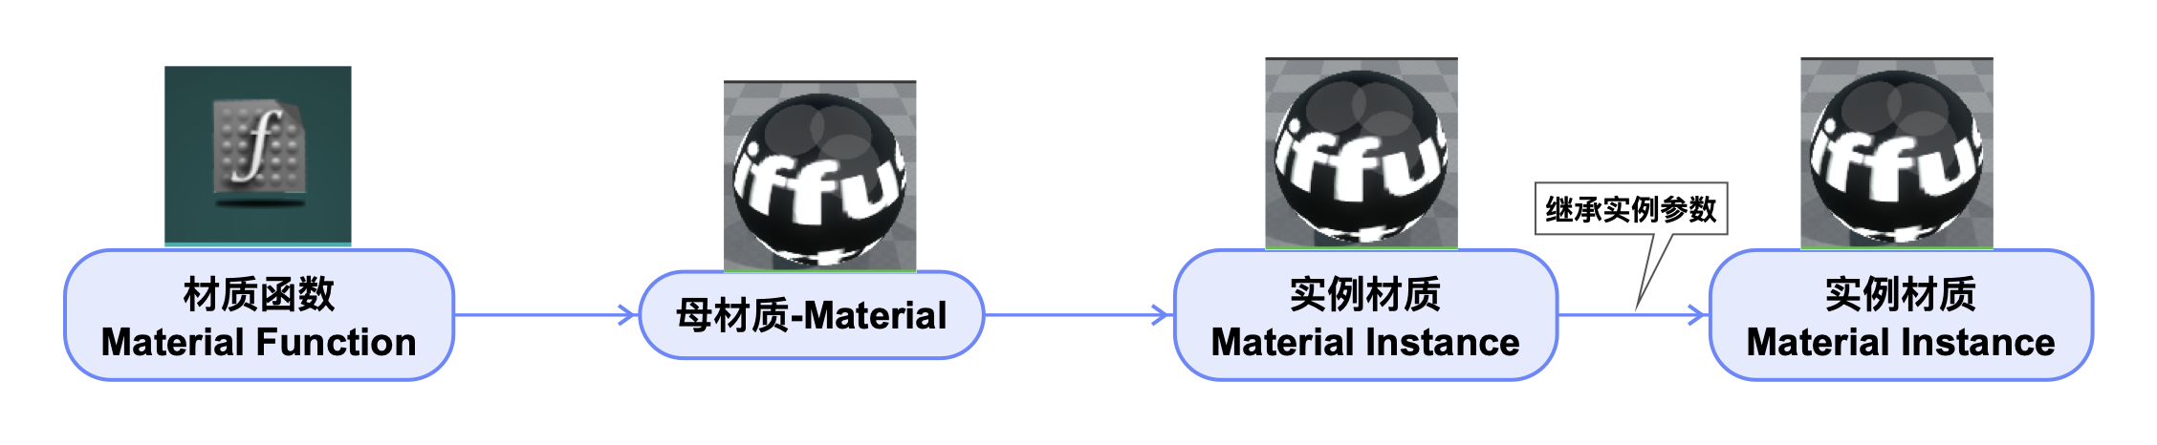
材质结构
M
MI
材质结构
MF
MF
M
MI
Notes:
备注：

Slide 3
材质结构
M
MI
母材质（Material）
MF
MF
M
MI
Notes:
备注：

Slide 4
UE4 材质结构
M
MI
母材质（Material）
MF
Notes:
备注：

Slide 5
UE4 材质结构
M
实例材质
（Material Instance）
MI
MF
Notes:
备注：

